Slide 1
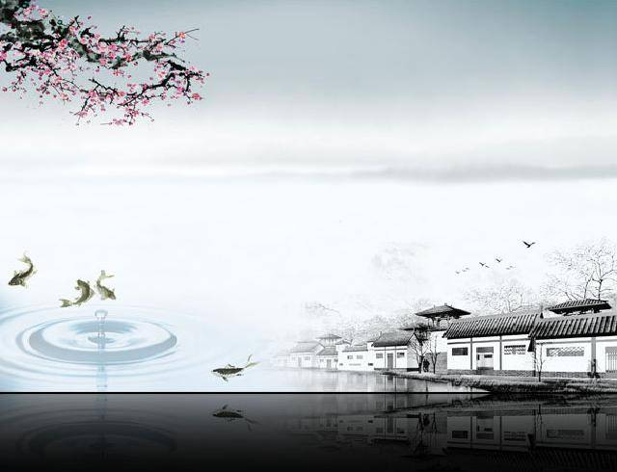
专题五 腹有诗书气自华——内容充实

Slide 2
考 场 传 真
腹有诗书气自华
——内容充实
技 法 指 导
实 战 演 练

Slide 3
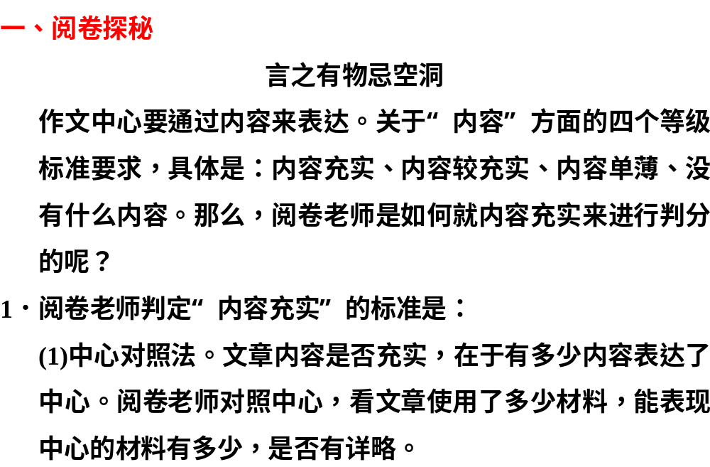

Slide 4
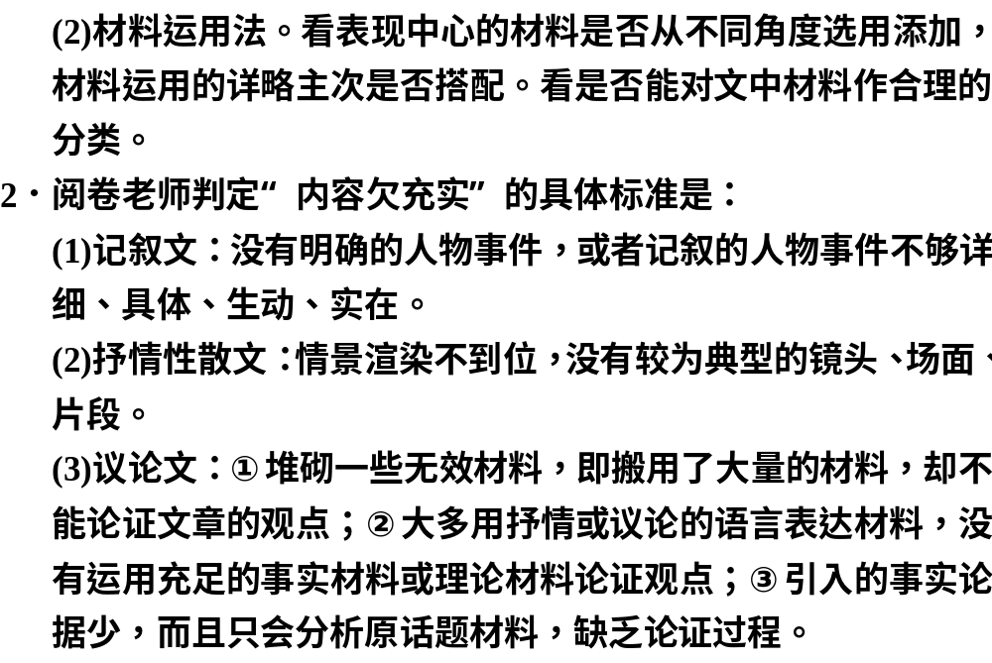

Slide 5
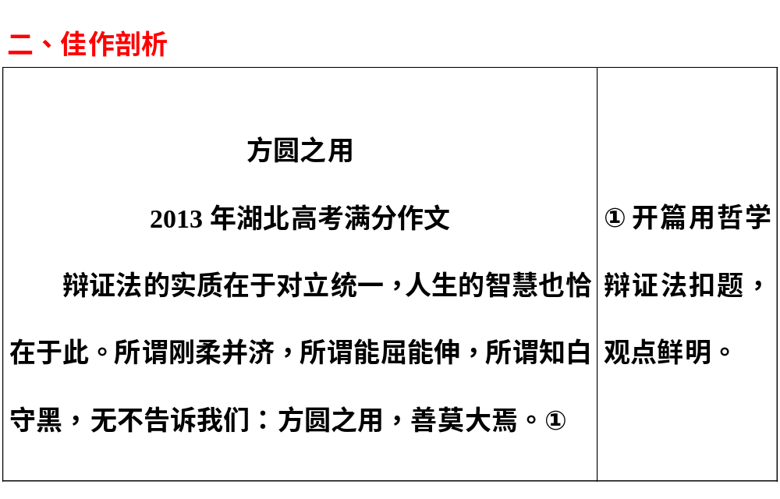

Slide 6
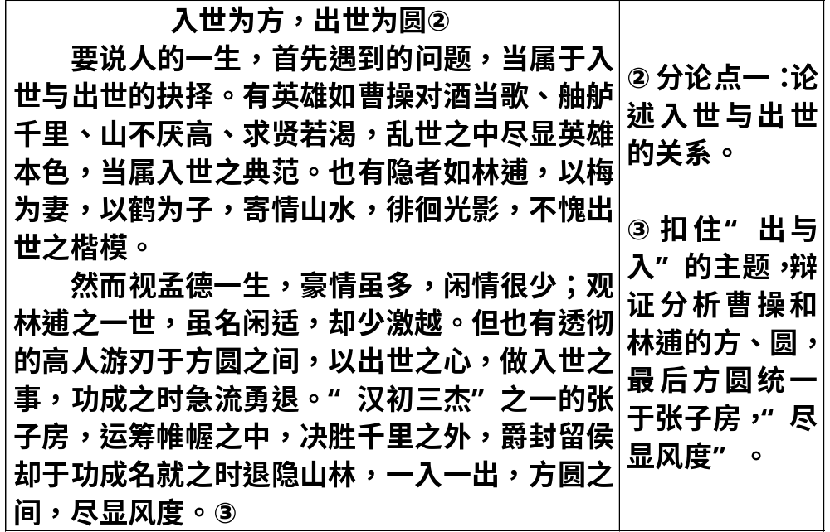

Slide 7
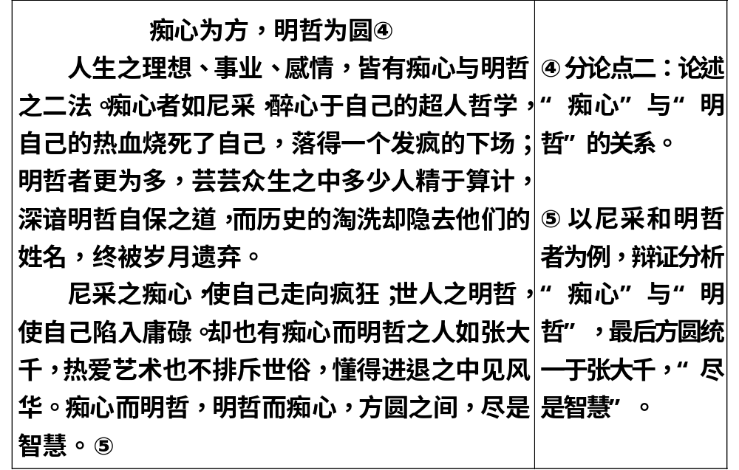

Slide 8
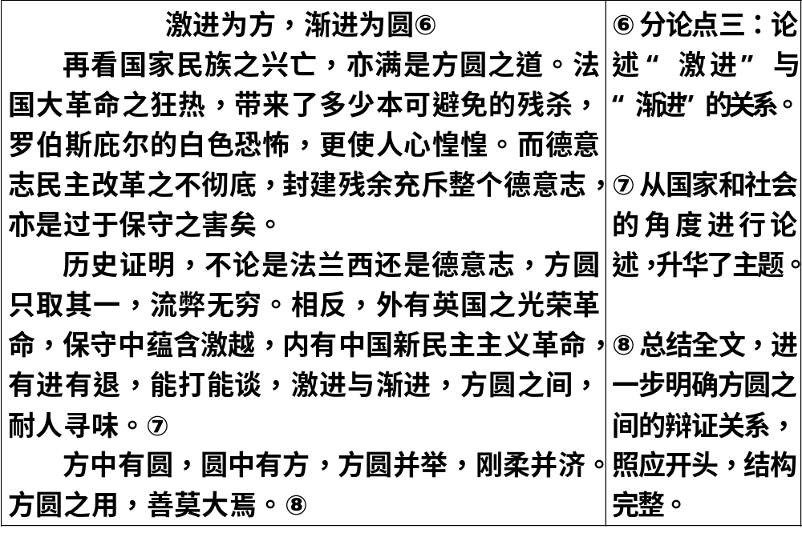

Slide 9
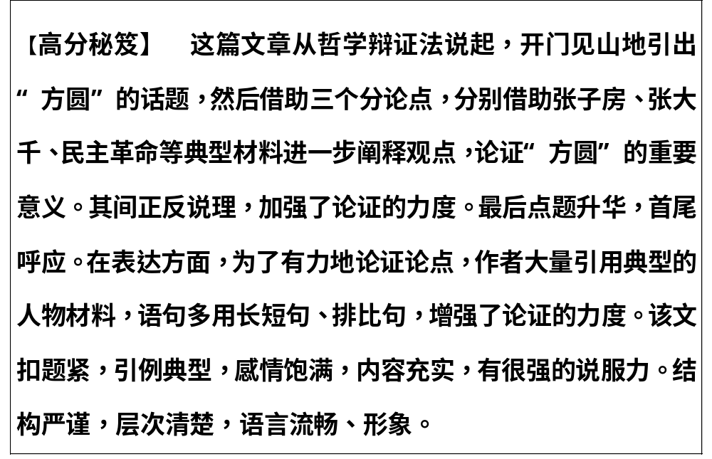

Slide 10
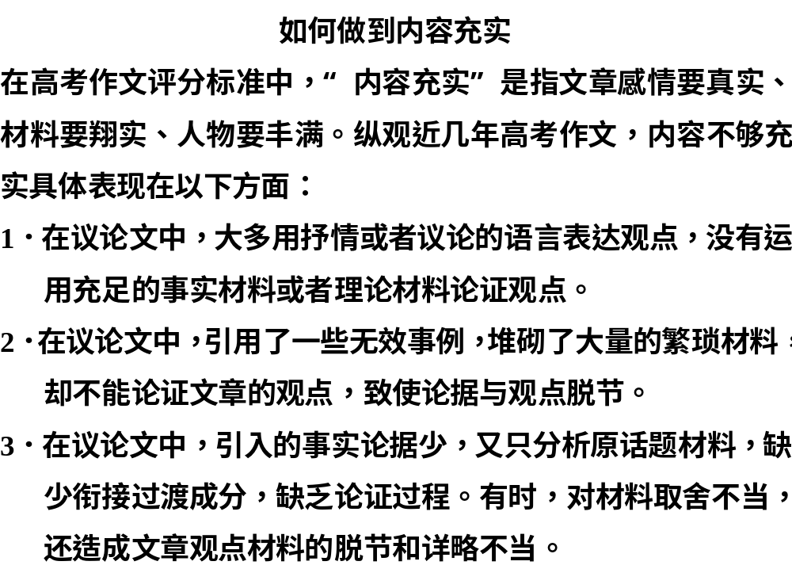

Slide 11
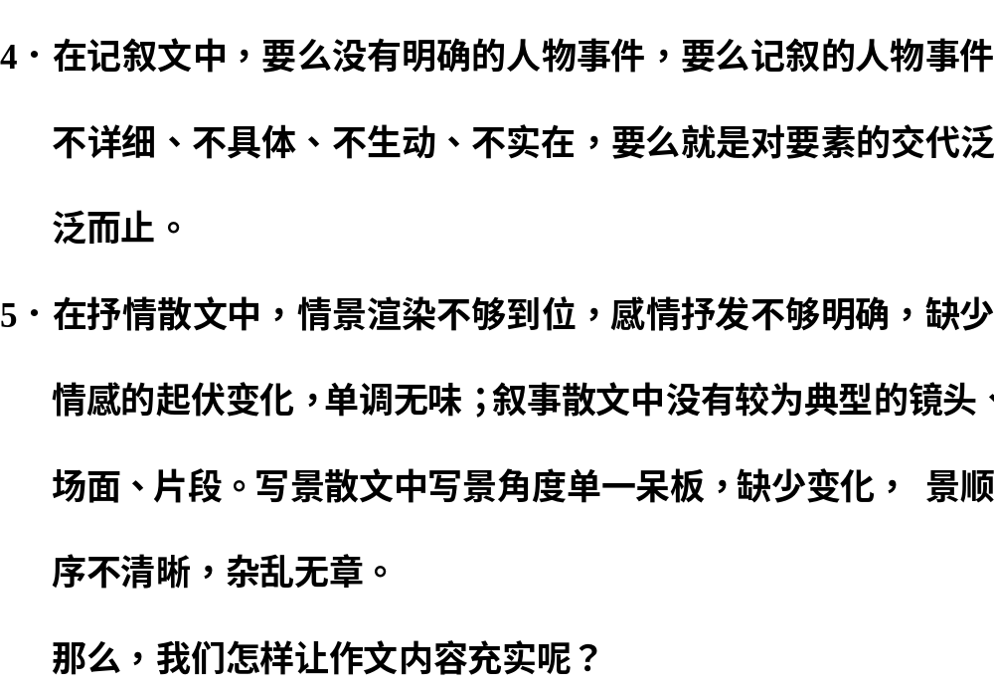

Slide 12
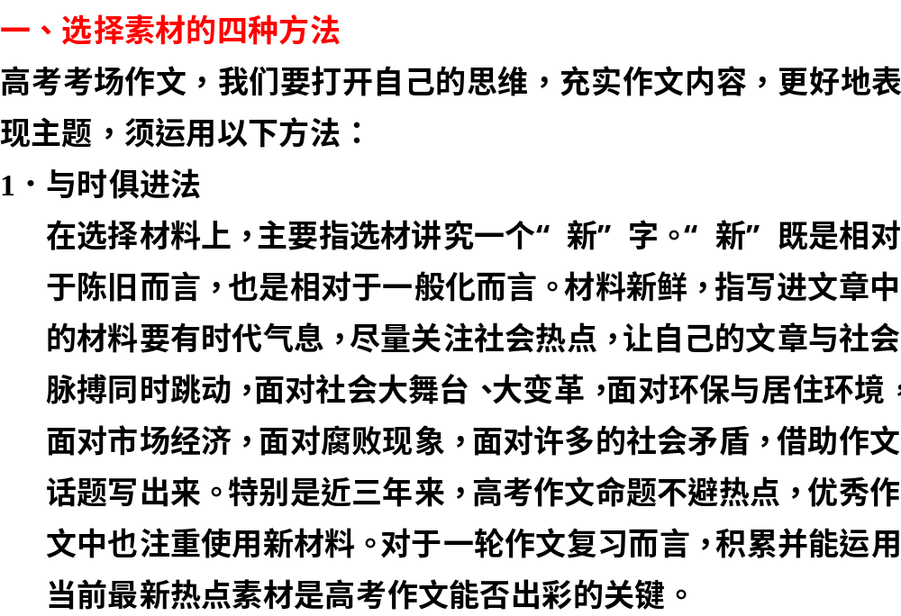

Slide 13
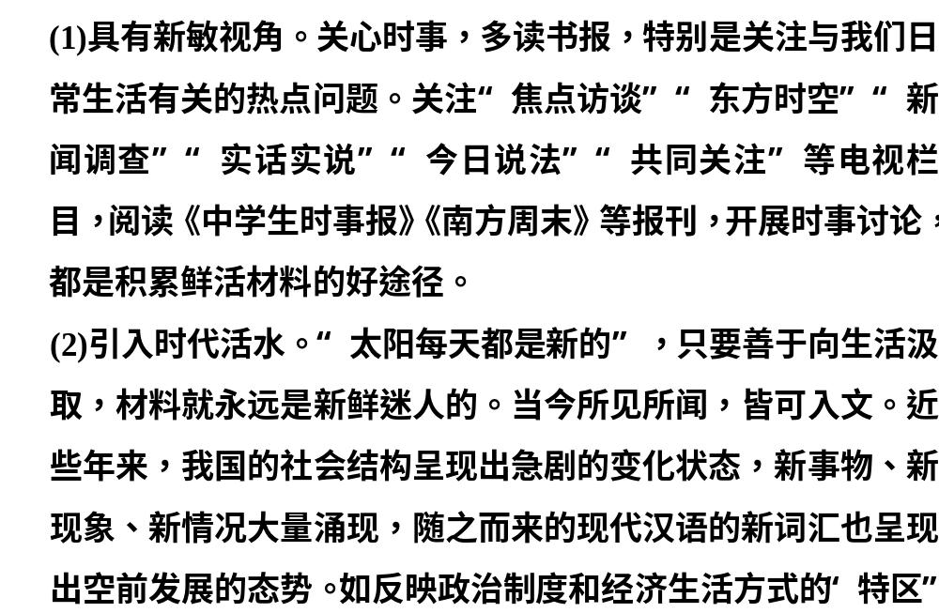

Slide 14
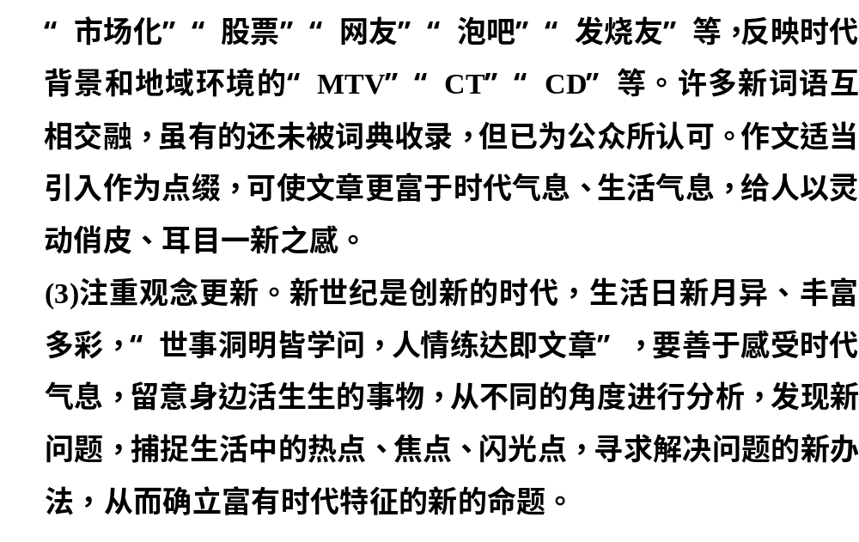

Slide 15
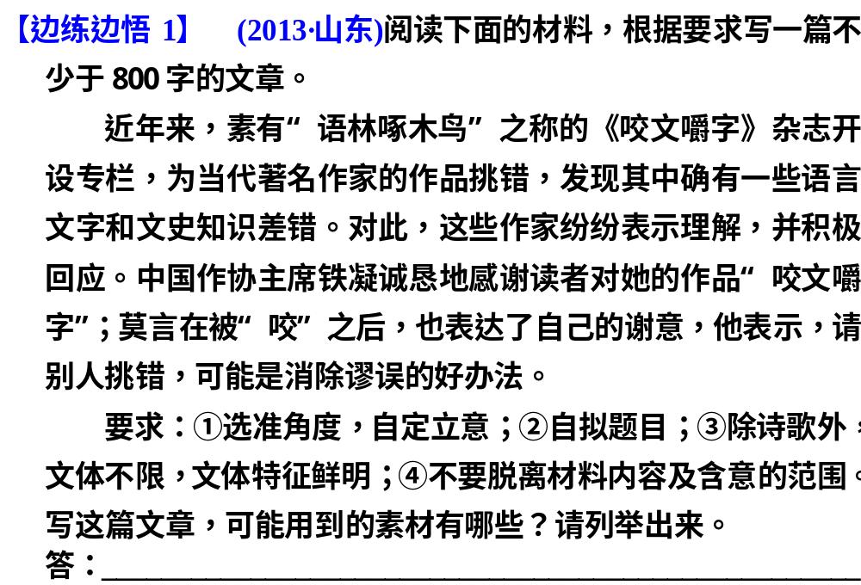

Slide 16
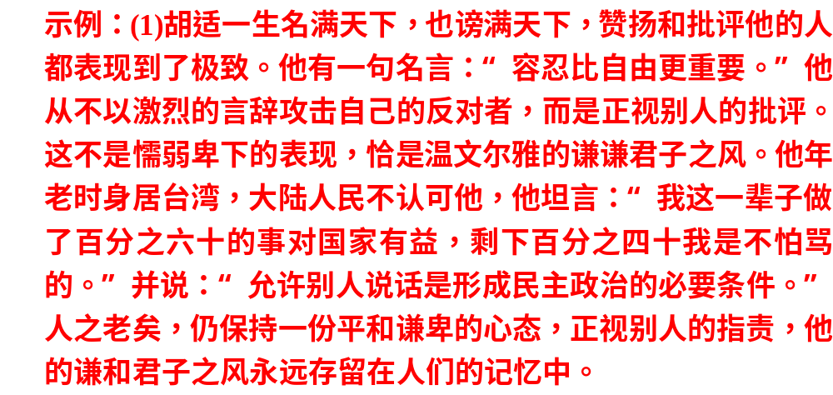
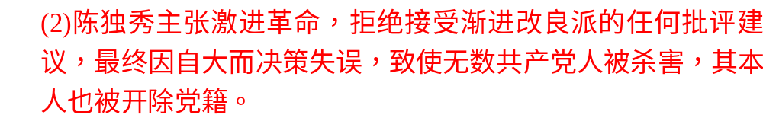
答案

Slide 17
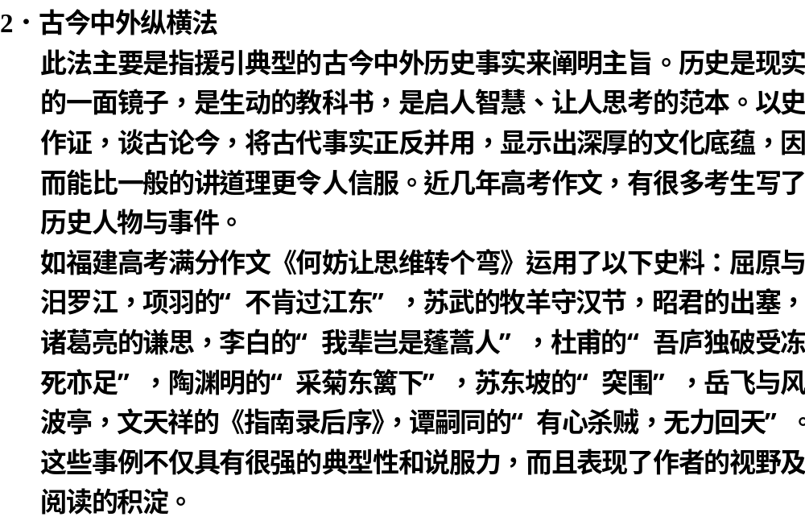

Slide 18
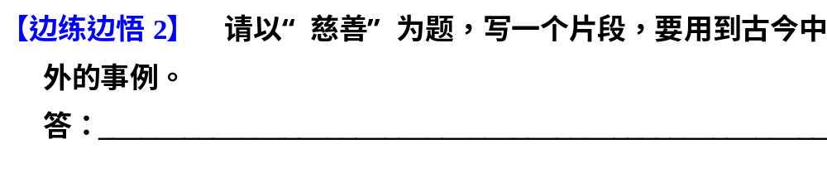
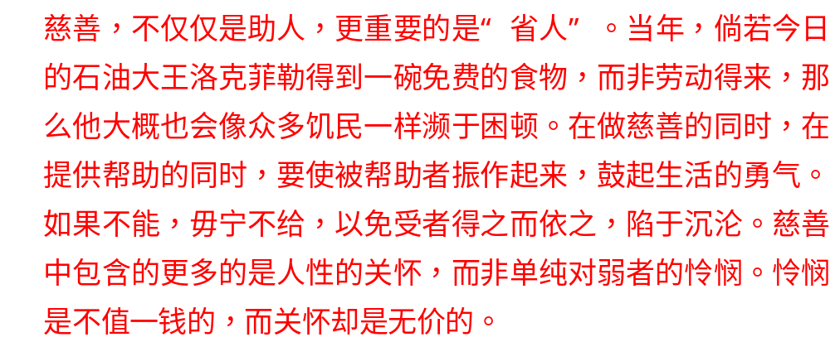
答案

Slide 19
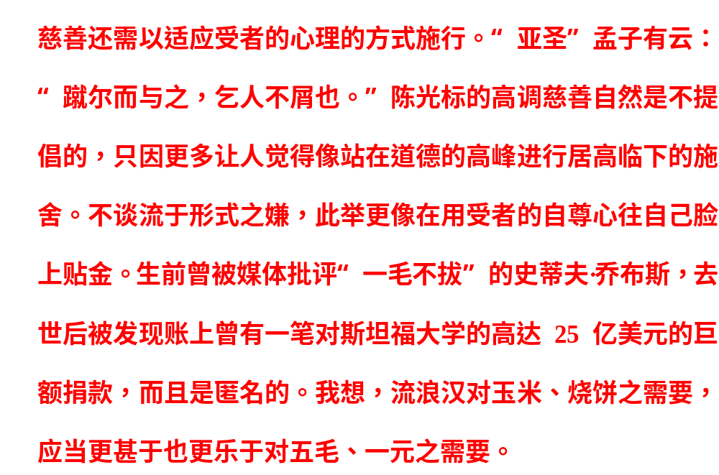

Slide 20
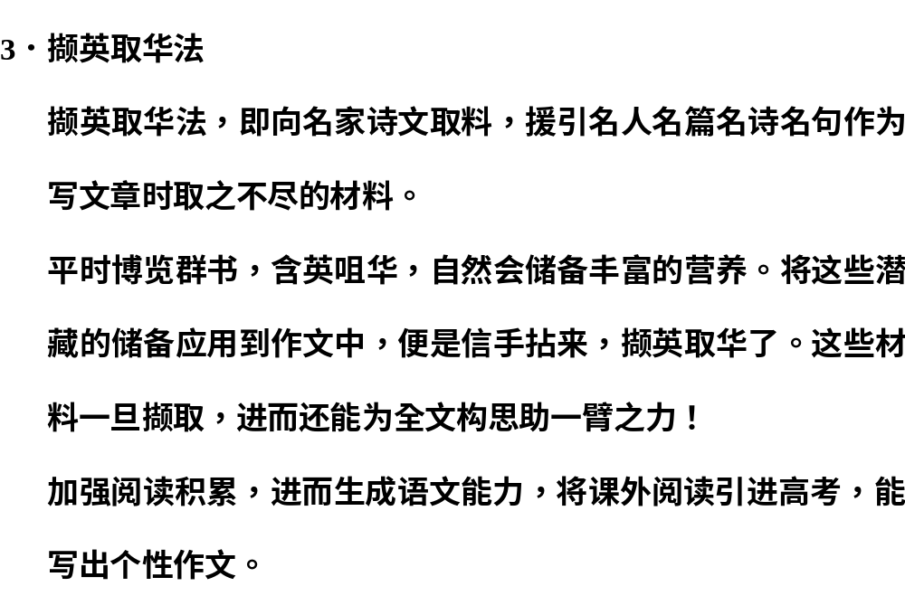

Slide 21
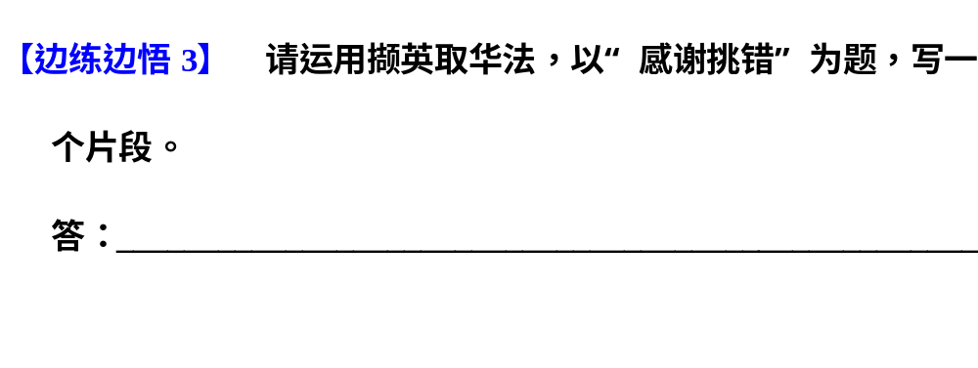

Slide 22
“护生即护心，护心则身在，何处皆可为画。”因师傅弘一法师的一句劝勉，子恺先生“雪在枕边犹可画”。就是这样一位前无古人后无来者的漫画大师，犹在感谢挑错中获益匪浅。丰画两羊，以二绳分别引之。有农人见之笑道：“仅用一绳引头羊即可。”丰先生顿然了悟，遂改之。丰子恺不高傲，不自恃，面对农人的挑错勇于改正。倘若他不感谢挑错，又怎会在中国漫画史上开一派先河！又怎会于青史上留下一个不朽的名字。感谢挑错，成就了大师传奇的一生。

Slide 23
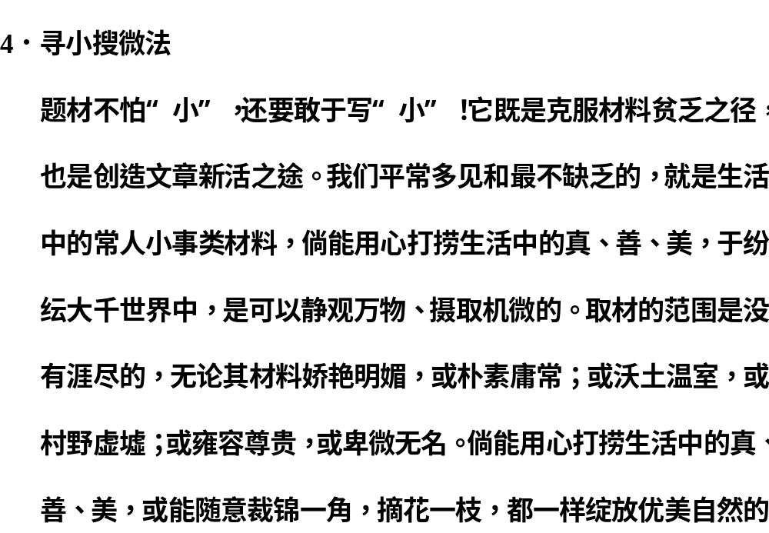

Slide 24
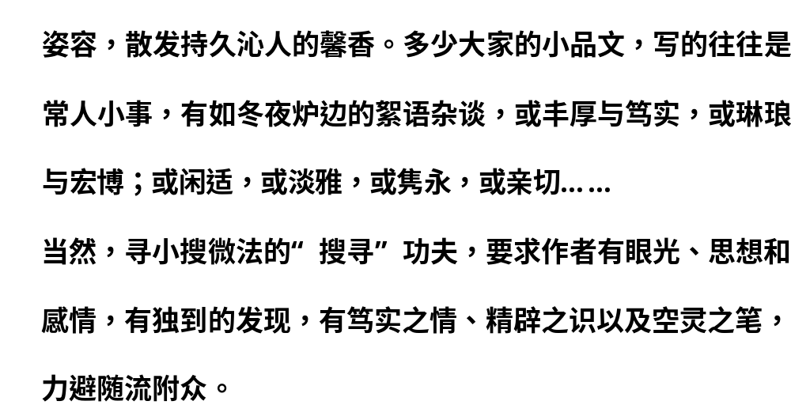

Slide 25
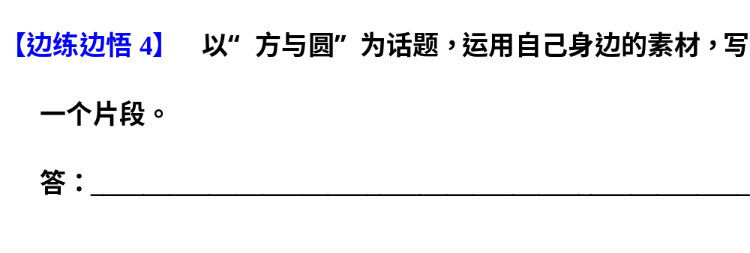
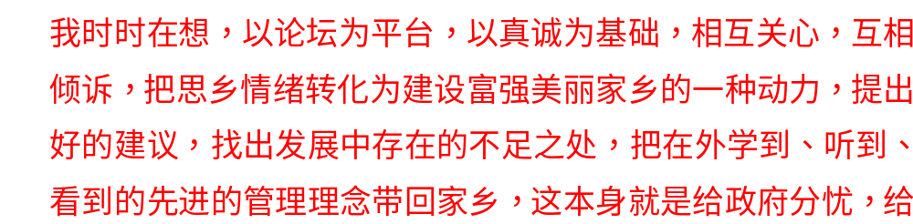
答案

Slide 26
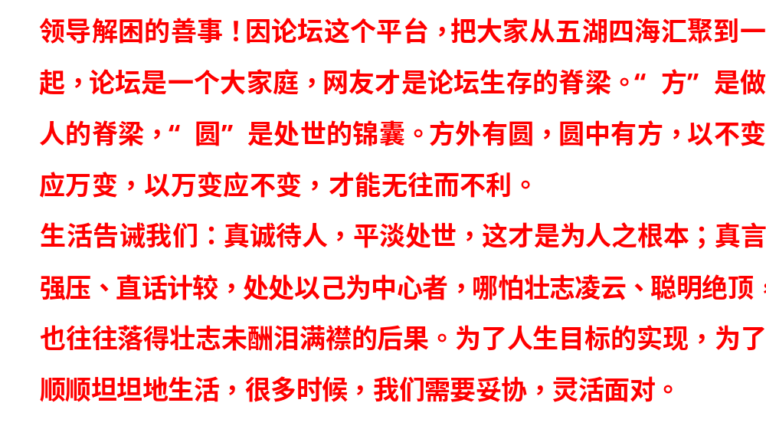

Slide 27
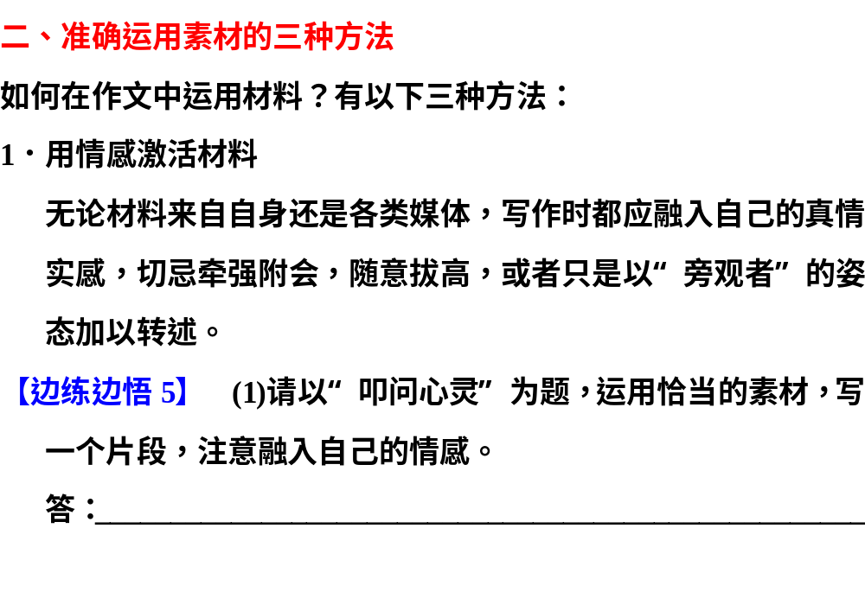

Slide 28

嵇康，一朵空谷的幽兰。那时，一把铁锤划过天际，击于石器之上，溅起万点火星，瞬间汇集，光芒万丈。那时，面对宦海沉浮，他没有沦陷；面对司马氏集团的威胁，他没有屈服。那时，朋友入仕，他写绝交书；生命将终，他独奏《广陵散》。他就如打磨的铁器，坚韧自强，即使磨难重重，也不会动摇自己内心世界高洁的追求与坚守。不论结果，叩问心灵，只道一声“我愿意”。
能于热地思冷，则一世不受凄凉；能于淡处求浓，则终生不受枯槁。 (节选自2013年广东高考满分作文)

Slide 29
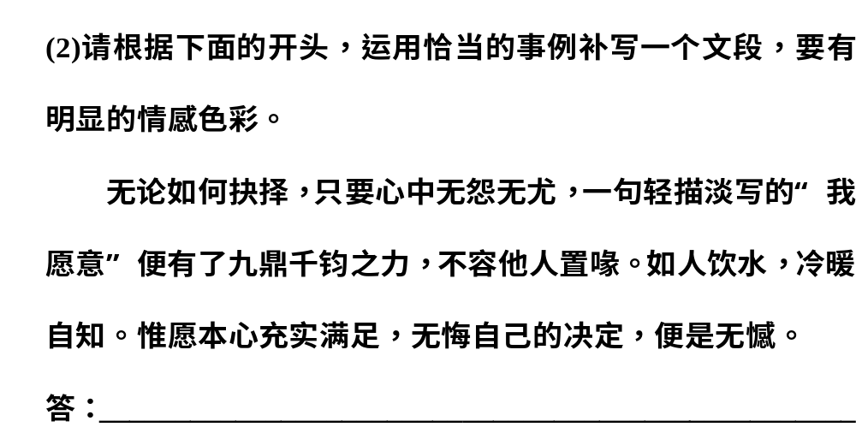

Slide 30
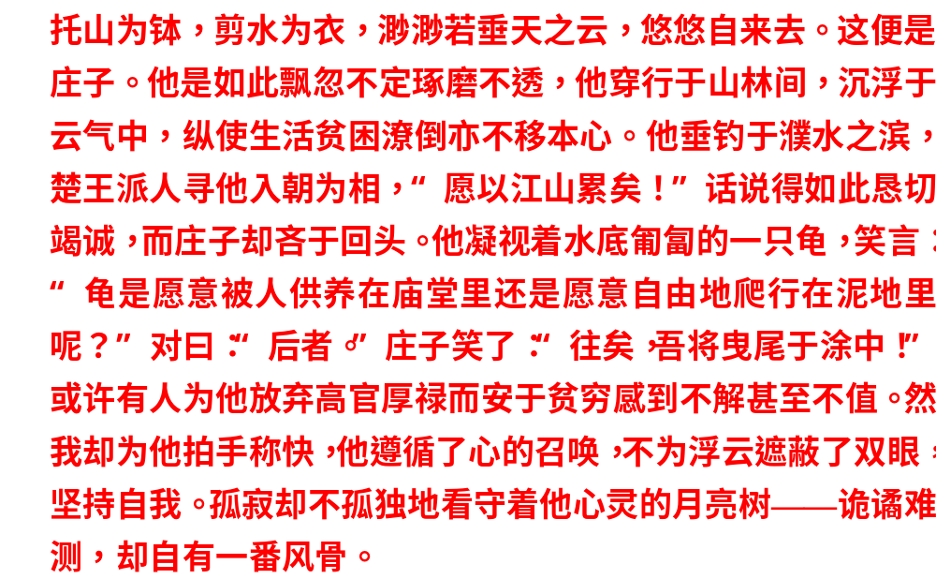
答案

Slide 31
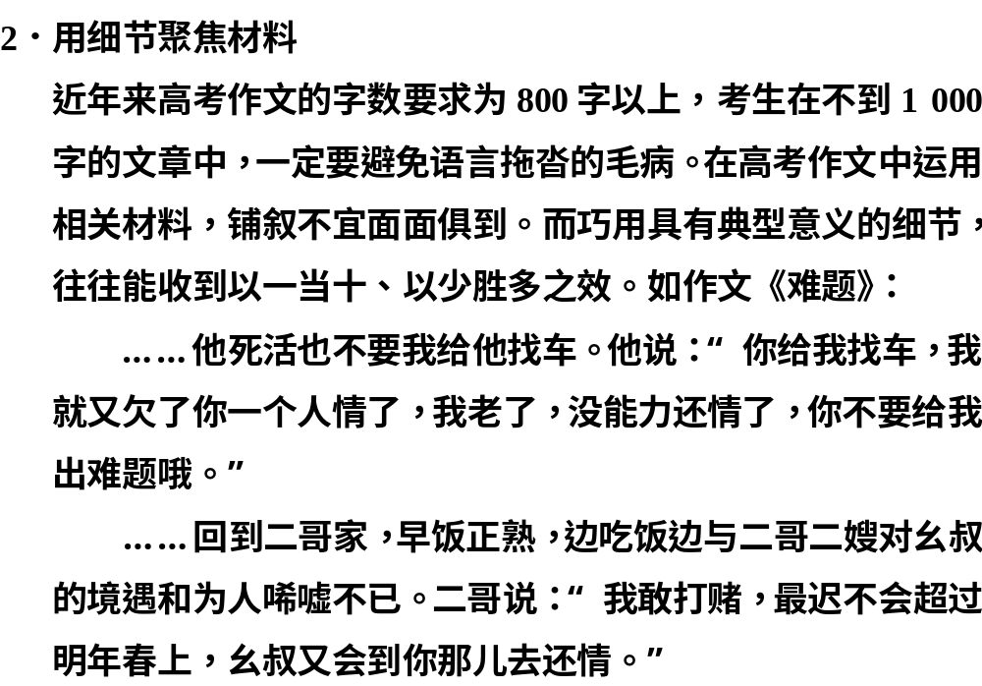

Slide 32
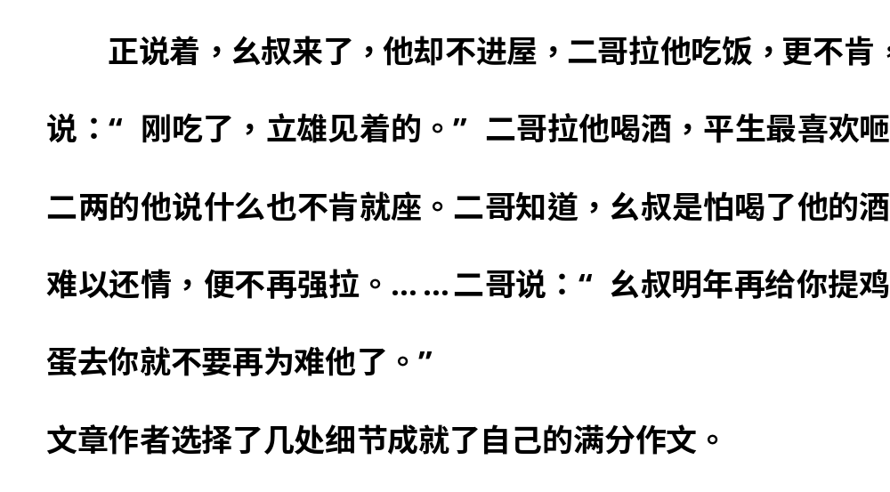

Slide 33
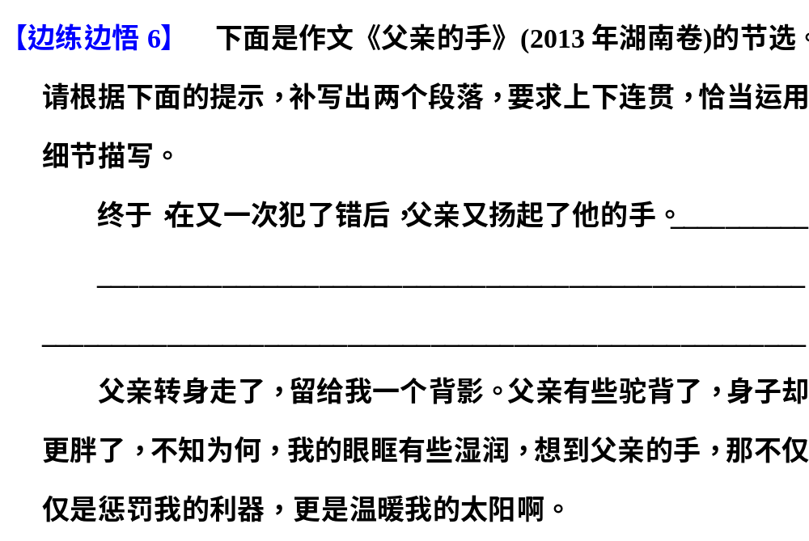

Slide 34
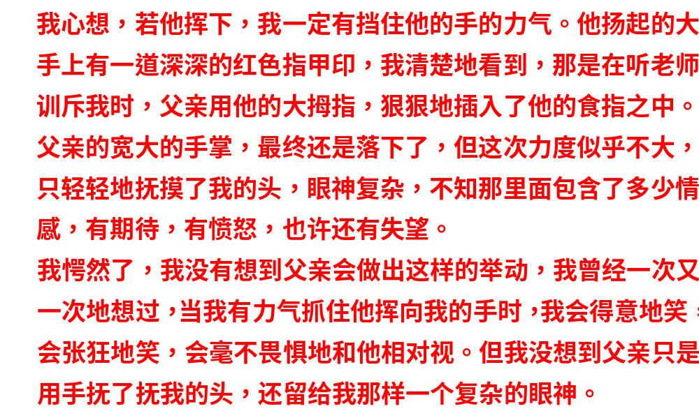
答案

Slide 35
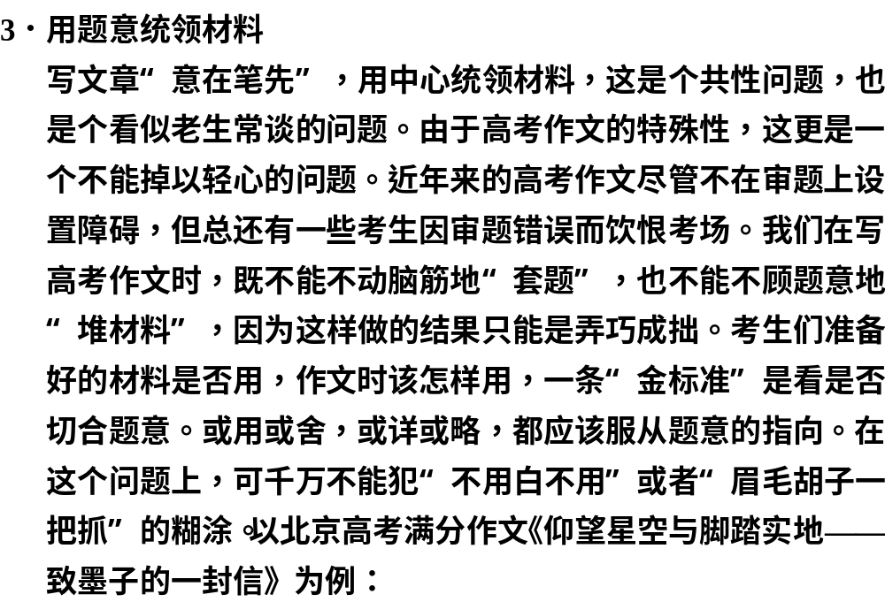

Slide 36
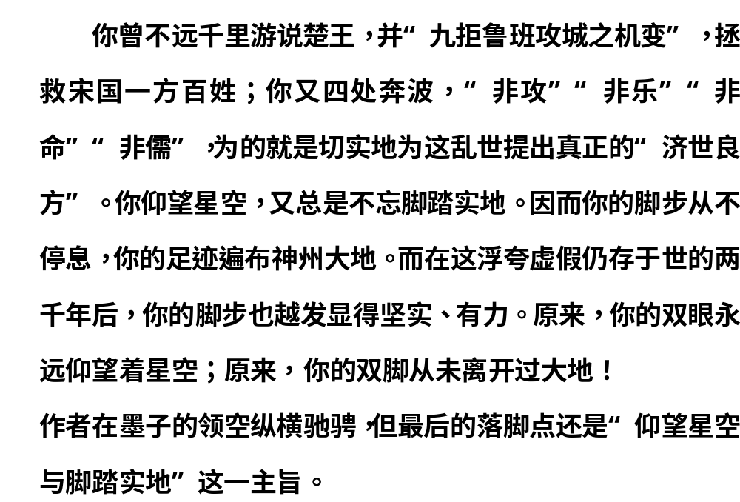

Slide 37
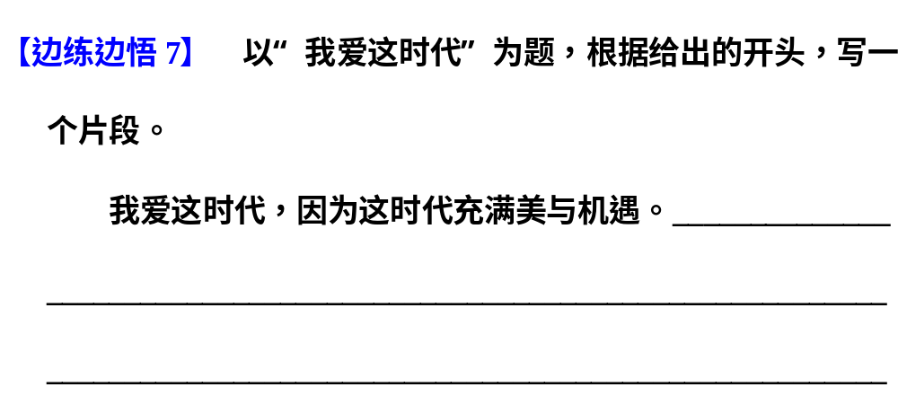

Slide 38
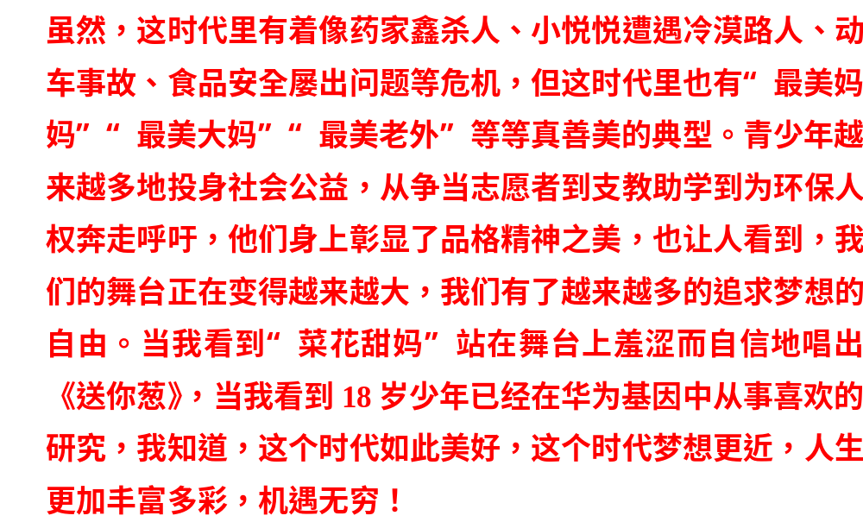
答案

Slide 39
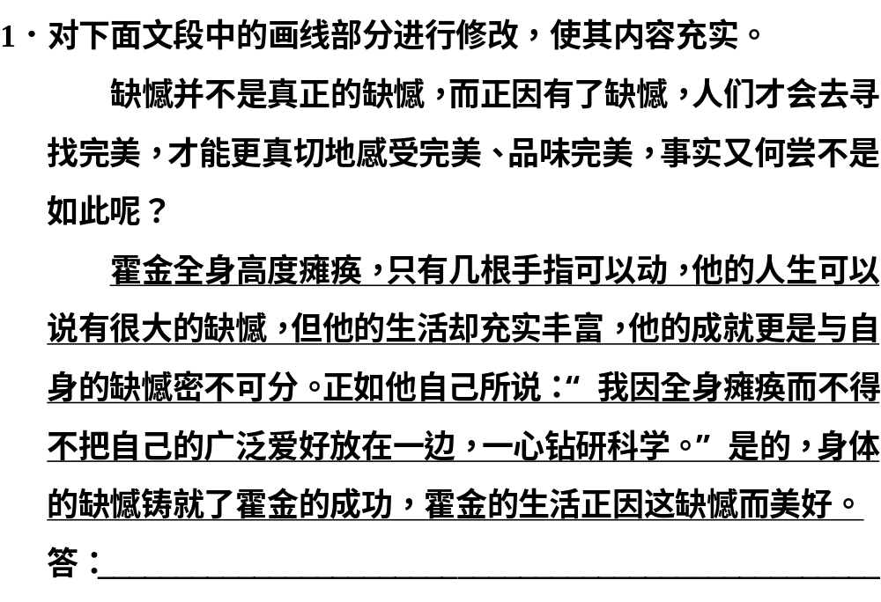

Slide 40
霍金是一个神话，残疾人和科学巨人两种身份特征在他身上合为一体，他的科学巨著《时间简史》被誉为人类科学史上里程碑式的惊世之作，他对黑洞的研究使人类对宇宙又有了深层的了解。霍金之所以取得如此伟大的成就，除了天资聪颖，我觉得，正是他身体的残缺铸就了霍金的成功，霍金的生活正因这缺憾而美好。维纳斯也因缺少了双臂而闻名遐迩，举世皆知。

Slide 41
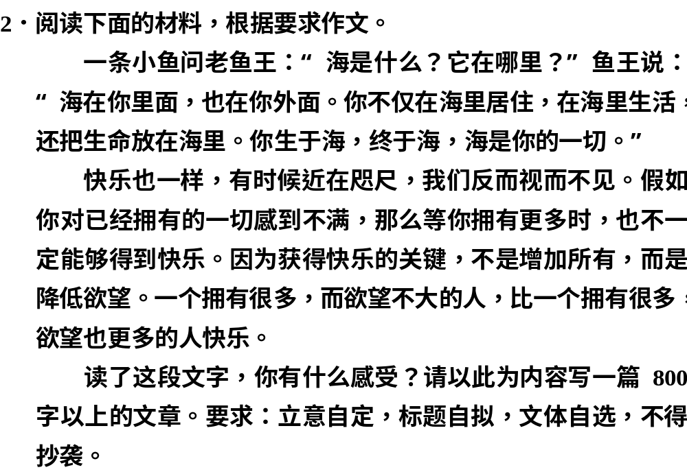

Slide 42
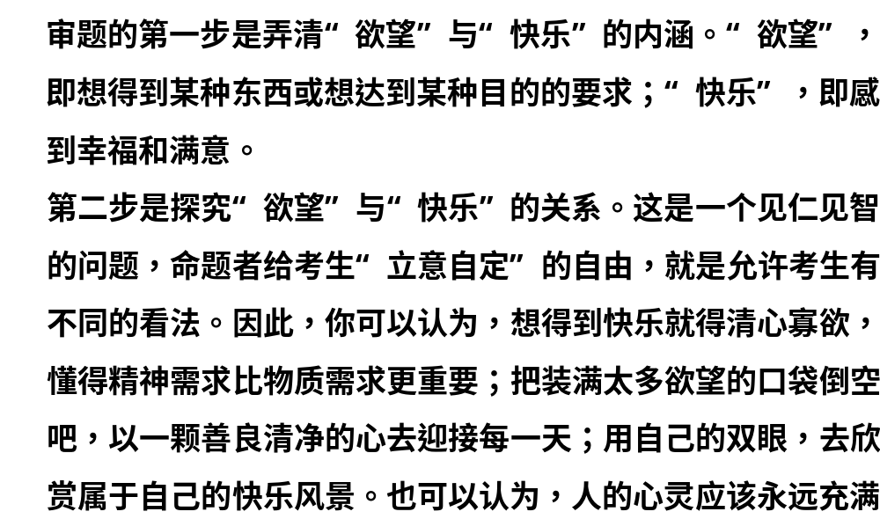
写作提示

Slide 43
